Slide 1
串列埠通訊

Slide 2
內容
串列通訊之傳輸格式與電氣特性
RS-232資料格式
RS-232串列通訊應用程式設計

Slide 3
內容
串列通訊之傳輸格式與電氣特性
RS-232資料格式
RS-232串列通訊應用程式設計

Slide 4
串列通訊之傳輸格式與電氣特性
在串列傳輸連接裡，所謂的傳送器，或是驅動器等的裝置或是設備會在每個固定時刻以序列方式來傳輸一個位元。
在串列連結與傳輸中，還需一個額外信號，就是時脈或是參考時序來控制傳輸資料。因此衍生了兩種的串列資料格式：
  同步傳輸
  非同步傳輸
其中差異在於當傳送器與接收器要送出與接收一個位元時，如何使用時脈來決定。
從這兩種傳輸格式中，若是為了延長傳輸距離的，最好是採用非同步傳輸的格式。

Slide 5
串列通訊之傳輸格式與電氣特性
同步傳輸
  所有裝置使用一個共同時脈，可由其中一個裝置或是透過外部訊號源所產生。所有傳輸位元能與這時脈同步。
  在時脈轉變(上升或下降)後所定義的時間內，每一個所傳輸的位元皆是有效的。
  接收器要讀取每一個進來的位元資料時，可以使用時脈的轉變來加以決定。
  例：接收器能夠在時脈的上升或是下降邊緣，或是透過偵測邏輯高準位與低準位來拴鎖住傳輸進來的位元資料。

Slide 6
串列通訊之傳輸格式與電氣特性
非同步傳輸
  不需要時脈引線。因為在每一條引線的終端皆會提供自己的時脈。而每一個終端必須同意所設定時脈頻率，且所有的時脈必須在相當小的誤差範圍內。
  在每一個所傳輸的位元組中，包含了：
    用來同步時脈的開始位元
    資料位元
    一個或更多的停止位元
    主要通知整個傳輸的字元組已經結束了

Slide 7
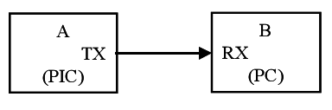
基本通訊概念
一般來說，微處理機與週邊的通訊可區分為：
  串列式通訊(Serial)
    以位元(bit)方式傳送資料，它具有傳輸線少、配線簡單、傳送距離可以較遠、 低故障率及低成本的優點，但傳輸速率較慢。
    串列埠比並列埠稍微困難。在許多情形下，任何連接至串列埠的裝置來說，有時還需將串列傳輸資料轉換成並列埠後，才可使用。此部分功能可透過UART元件來實現。
串列式通訊

Slide 8
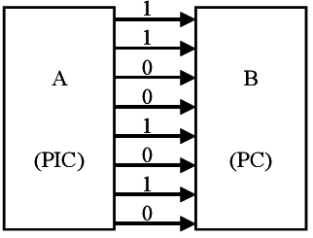
基本通訊概念
一般來說，微處理機與週邊的通訊可區分為：
  並列式通訊(Parallel)
    以位元組(byte)或字元組(word)方式來傳送資料，它具有高速率傳輸的優點，但是相對的成本高，故障率亦較高。
並列式通訊

Slide 9
基本通訊概念
串列傳輸或並列傳輸，均包含下列三種方式：
  單工傳輸(Simplex)：
    資料只能一個方向傳遞，任何時間都不能改變其資料傳輸方向，如電台廣播、收音機接收。
  半雙工傳輸(Half Duplex)：
    同一時間內只能單向傳遞資料，不同時間裡，其資料傳輸的方向可以改變，如無線電對講機。
  全雙工傳輸(Full Duplex)：
    資料於任何時間均可以輸入及輸出來傳遞，如RS-232、電話。

Slide 10
基本通訊概念
一般微處理機通訊的傳輸速率，通常以每秒能夠傳送的位元數來計算(BPS, Bits Per Second)，又稱之為鮑率(Baud Rate)。
典型串列傳輸之鮑率有50、300、600、2400、4800、9600、19200、38400、57600及115200等。

Slide 11
RS-232C規格的介紹
RS-232(Recommended Standard-232)是由電子工業協會(Electronic Industries Association，EIA)在1969年所制定的非同步傳輸(Asynchronous Transmission) 標準介面。
目前也成為個人電腦上的標準通訊介面之一。而在IBM-PC 上，透過其所連接的串列介面卡，可連接至4個RS-232介面。這種介面稱之為序列埠或是串列埠。
由於 RS-232 是由 EIA 所定義的，所以也常稱為 EIA-232。目前相關的規格已訂定至第四個版本，RS-232D。而其中，“RS”表示為推薦的標準 (Recommend Standard)。

Slide 12
RS-232C規格的介紹
目前看到的RS-232C則是表示一連串的意義
  232 表示一個代碼
  C 則代表所公佈的規格版本，也是目前所常見的版本。
串列通信介面標準經過使用和發展，目前已有幾種，但都在RS-232標準基礎下，再經過修訂所提出的。目前皆以RS-232C規格為架構來討論或設計的。
在這通訊規範中，適合於資料傳輸速率在0～20,000bps範圍內。因為這標準對於串列通信介面的相關定義與規格有明確規定，因此通信設備廠商大都會生產與RS-232C規格相容的通信設備。

Slide 13
電氣特性
RS-232C之基本規格表
規格標準 | RS-232C | 輸入阻抗(Z_{in}) | 3k-7kΩ,2.5nF
最大線長 | 50呎 | 輸出阻抗(Zout) | -
最大頻率/長度 | 20KH_{Z} | 輸出電壓轉動率 | 30V/us
I/O操作模式 | 單端接地 | 短路電流 | 500mA
邏輯準位V(0) | +3~+25V | 輸出電壓(max) | -
邏輯準位V(1) | -3~-25V | 驅動器最極大電壓 | ±25V
線上最多接收器 | 1

Slide 14
電氣特性
EIA-RS-232C對電器特性、邏輯電位與各種信號線功能都作了相關規定。
EIA的準位與TTL準位完全不一樣的。
在TXD和RXD傳輸線上的準位規格：
  邏輯1 (Mark，標記) = −3V～−15V。
  邏輯0 (Space，空格) = +3～+15V。
在RTS，CTS，DSR，DTR與DCD等的控制線上的準位規格：
  信號有效(接通，ON狀態，正電壓) = +3V～+15V。
  信號無效(斷開，OFF狀態，負電壓) = −3V～−15V。

Slide 15
電氣特性
RS-232C對於資料定義來說：
  邏輯“1”(標記)的電位是低於-3V
  邏輯“0”(空格)的電位則是高於+3V。
對於控制信號來說：
  接通狀態(ON)為信號有效的電位是高於+3V
  斷開狀態(OFF)為信號無效的電位是低於-3V。
換言之，當傳輸電位的絕對值大於3V時，電路可以有效地檢查出來。若是介於−3～+3V之間及低於−15V或高於+15V的電壓都是表示無意義的。
因此，實際工作時，必須保證電位是位於±(3～15)V範圍之間。

Slide 16
電氣特性
EIA-RS-232C電壓的定義標準是用正負電壓來表示邏輯狀態與我們常用的TTL，數位邏輯電路以高低電位來表示邏輯狀態的規定是不一樣的。
因此，若要為了將電腦介面或終端的TTL器件連接上，必須在EIA-RS-232C與TTL電路之間進行電位和邏輯關係的轉換。

Slide 17
連接器之機械特性
由於RS-232並未定義連接器的相關物理特性，因此，就出現了DB-25，DB-9與Alt A等各種類型的連接器，且其接腳的定義也各不相同。
連接器的設計與製造一定是針對某種特定的應用場合所提出來的解決方案。而早期的PC XT機型是採用DB-25型連接器，但目前已經逐漸被淘汰。
新一代的電腦則均以9-Pin的接頭接出所有的RS-232通訊埠。如下圖所示，列出了RS-232連接器之接腳圖。

Slide 18
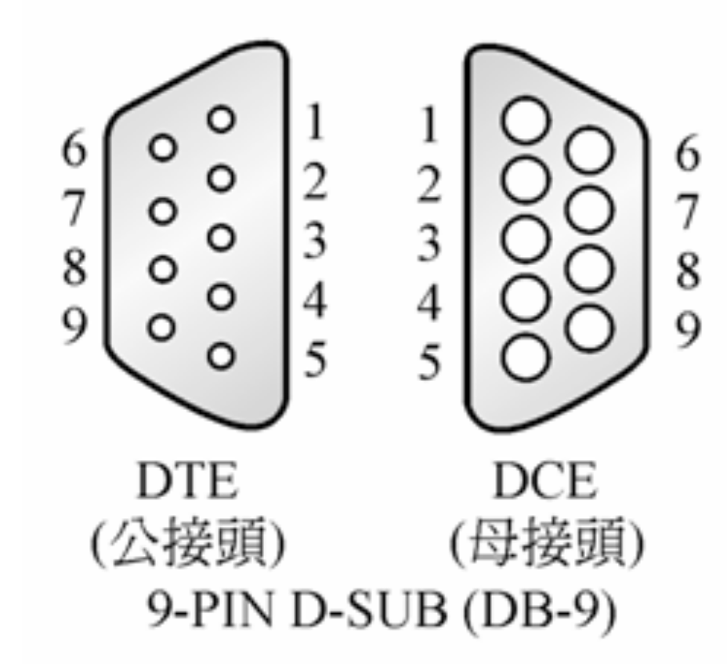
連接器之機械特性
RS-232連接器之腳位編號與順序

Slide 19
連接器之機械特性
9-Pin RS-232C之接腳定義表
接腳 | 名稱 | 意義 | 接腳 | 名稱 | 意義
1 | PG | 保護用接地線 | 6 | DSR | 資料備妥
2 | RXD | 接收資料 | 7 | RTS | 請求傳送
3 | TXD | 傳輸資料 | 8 | CTS | 清除以傳送(允許傳送)
4 | - | - | 9 | - | -
5 | SG | 信號接地線

Slide 20
連接器之機械特性
常用之三條引線：
傳送資料(TXD，Transmitted data)：通過TXD將串列資料傳送出去。
接收資料(RXD，Received data)：通過RXD接收線接收串列資料。
接地線：有兩根線SG與PG信號接地線與保護接地信號線，一般都採用SG。

Slide 21
內容
串列通訊之傳輸格式與電氣特性
RS-232資料格式
RS-232串列通訊應用程式設計

Slide 22
RS-232資料格式
非同步傳輸是用於不具連續性的資料傳送上，且傳送與接收的雙端設備處理的速度在不一致的情形下，才會普遍地被採用。但是當傳送端送出資料後，接收端在資料傳輸過程中，在沒有維持規律時脈的情形時，是要如何知道資料何時被傳送與接收。因此，必須在資料的前後加上幾個位元，使得接收端能正確地接收到資料。
在資料前面所加的位元稱之為開始位元(Start Bit)，而在資料前後面所加的位元稱之為結束位元(Stop Bit)。此外，還需在結束位元前，再加上檢查位元(Parity Bit)，以作為錯誤偵測之用，來確保所接收的資料正確無誤的。
完整的非同步傳輸的資料格式包含了4個部份：開始位元、資料位元、檢查位元與停止位元。

Slide 23
RS-232資料格式
RS-232傳輸線上，若是當閒置時，則表示位於MARK(標記)狀態(邏輯準位為1)。
RS-232傳輸線上，傳輸的過程是以開始位元(邏輯準位為0)所啟始的。對每一個位元，每一次依序傳送至這個傳輸線上。
RS-232資料傳輸由LSB(最低的位元) 最先傳送出去。最後，停止位元則是被增添至這信號上的，以用來組成出這個傳送的資料格式。

Slide 24
RS-232資料格式
如圖所示之波形圖為UART(Un i v e r s a l As y n c h r o n o u s Re c e i v e r /Transmitter，通用非同步接收器/傳送器)的信號格式。RS-232邏輯準位使用+3∼+25V來表示“空格”(邏輯0)，以及 -3∼-25V來表示“標記”(邏輯1)。
任何位於這些範圍中的電壓(+3∼-3V)則是沒有定義的。而這個信號可以透過“RS-232準位轉換器”來加以實現。這即是如下圖所示之波形，同樣地也是呈現在我們電腦上的RS-232週邊埠上。

Slide 25
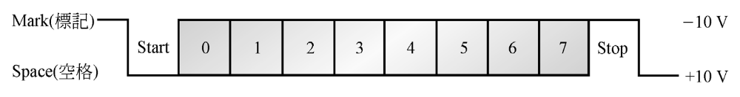
RS-232資料格式
RS-232邏輯波形圖

Slide 26
RS-232資料格式
RS-232週邊埠上的其他訊號線其實就較類似並列線。這些引線(RTS，CTS，DCD，DSR，DTR，RTS與RI) 也是以RS-232邏輯準位來相互通訊的。
再來對以下四種位元狀態，列出各個位元的意義，以及其使用方式：
  開始位元
  資料位元
  同位元
  停止位元

Slide 27
RS-232資料格式
開始位元
  這個位元是用來通知接收端有資料即將送達，準備開始接收送來的資料。通常這個位元以邏輯0準位，負電壓來表示，且僅有一個位元。
資料位元
  一般資料位元，包含了7與8個位元兩種格式。一般的文字符號只需0~127就可表示。所以使用7個位元的格式。而特殊符號則需以128~255之間的數字來表示。因此，需使用8個位元的格式。

Slide 28
RS-232資料格式
同位元
  用來偵測傳輸之結果是否正確無誤，這是最簡單的資料傳輸的錯誤偵測方法。但須注意檢查位元本身只是旗標而已，並無法將錯誤更正。基本上，常用的同位元有4種型式：
    偶同位元：將資料位元與同位元中是1的位元的數目加起來需為偶數數目。換言之，這同位元能被設定或是清除，來使得資料位元加上同位元是具有偶數個1。
    奇同位元：將資料位元與同位元中是1的位元的數目加起來需為奇數數目。換言之，這同位元能被設定或是清除，來使得資料位元加上同位元是具有奇數個1。

Slide 29
RS-232資料格式
同位元
  這個位元是用來偵測傳輸的結果是否正確無誤，這是最簡單的資料傳輸的錯誤偵測方法。但須注意檢查位元本身只是旗標而已，並無法將錯誤更正。基本上，常用的同位元有4種型式：
    標記同位元：表示同位元永遠為1。
    空格同位元：表示同位元永遠為0。
  前兩種方式，在傳輸時彼此需先確定好傳輸格式，且接收的那一端就會檢查所接收到的資料。如果發了生並非是所預期的數值時，那麼傳送端就會產生的錯誤訊息。而後者兩種的檢查可視為最簡單的檢查方式。

Slide 30
RS-232資料格式
停止位元
  用來標示資料傳送之結束位置，是一個邏輯1準位。基本上，這個位元常使用一個位元。此外，還有1.5與2-bit。
  非同步傳輸可能根據這些字元來使用需多的命令格式。其中，最常見的是8-N-1。這個格式代表著每一個所傳輸的資料位元是以1個開始位元，8-bit資料位元(LSB為第一個傳輸的bit-0)以及透過1個停止位元來表示傳輸結束。此外，N(NO)代表整個傳輸的過程沒有使用檢查位元。

Slide 31
RS-232資料格式
傳輸雙方的位元傳輸率(bit rate)指的是傳輸或是接收每單位時間內每秒的位元數目，在此以bps(bits per second)來表示。鮑率值則是每秒可能的事件或是資料轉換的數目。
通常位元傳輸率與鮑率，這兩個數值是一樣的，這是因為在許多的通訊連結下，每一個轉換間隔表示了一個新的位元。
對於透過電話線，高速的Modem可以使用相移或是其他的技術在每個資料週期解出多個位元出來，如此，鮑率值就會遠低於位元傳輸率(bit rate)。

Slide 32
UART與RS-232的信號準位轉換
在PC主機上的RS-232介面之電壓準位是以−12V代表邏輯 “1”，+12V代表邏輯“0”。這稱之為EIA準位。而UART之電壓訊號為TTL準位訊號(即輸出邏輯“0”代表+0V，輸出邏輯“1”代表+5V)，兩者之間的電壓準位為不一致。因此，若UART要與PC主機上之RS-232介面相互傳輸時，就必須將UART之TTL信號準位轉換成RS-232信號準位，才能互相連接。
與PC主機連結時，需使用RS-232準位轉換的專用IC-HIN232，不僅最為方便，且相容的IC類型相當地多。

Slide 33
UART與RS-232的信號準位轉換
HIN232 IC的內部提供了一組將+5V電源轉換成±10V的DC-DC電源轉換電路，因此外部只需提供+5V電源，即可將TTL準位轉成RS-232C準位。如圖所示為顯示了IC接腳及內部方塊圖。
HIN232內部有一組DC-DC之電源轉換電路，在其電路上必須加上5個電容，才能發揮電壓轉換之功能。除了DC-DC電源轉換電路之外，HIN232還提供了兩組TTL→RS-232C準位轉換電路(T1,T2)，及兩組RS-232C → TTL準位轉換電路(R1,R2)。

Slide 34
UART與RS-232的信號準位轉換
2
TxD
TxD
2
3
RxD
RxD
3
5
SG
SG
5
簡易RS-232之傳輸接線

Slide 35
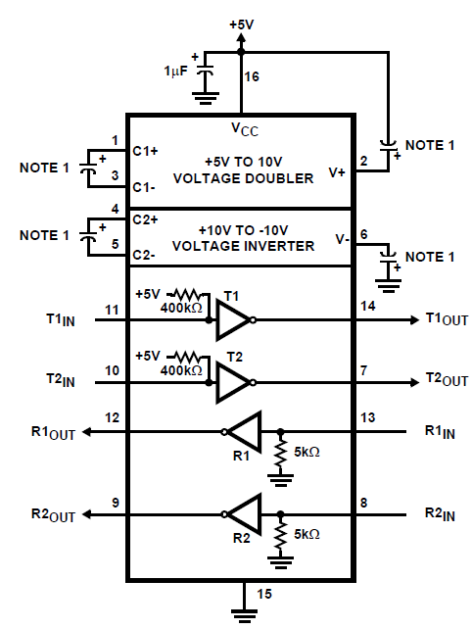
UART與RS-232的信號準位轉換
TTL/CMOS
INPUTS
RS-232 OUTPUTS
TTL/CMOS
OUTPUTS
RS-232 INPUTS
HIN232之接腳及功能方塊圖

Slide 36
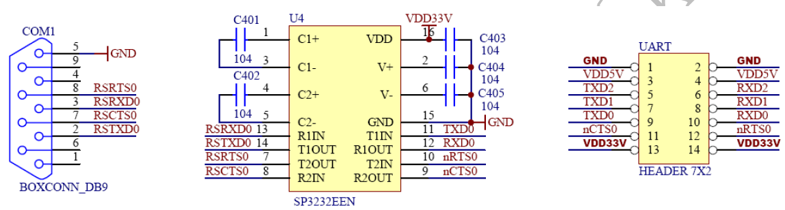
UART與RS-232的信號準位轉換
S3C2440與串列週邊埠連接示意圖

Slide 37
內容
串列通訊之傳輸格式與電氣特性
RS-232資料格式
RS-232串列通訊應用程式設計

Slide 38
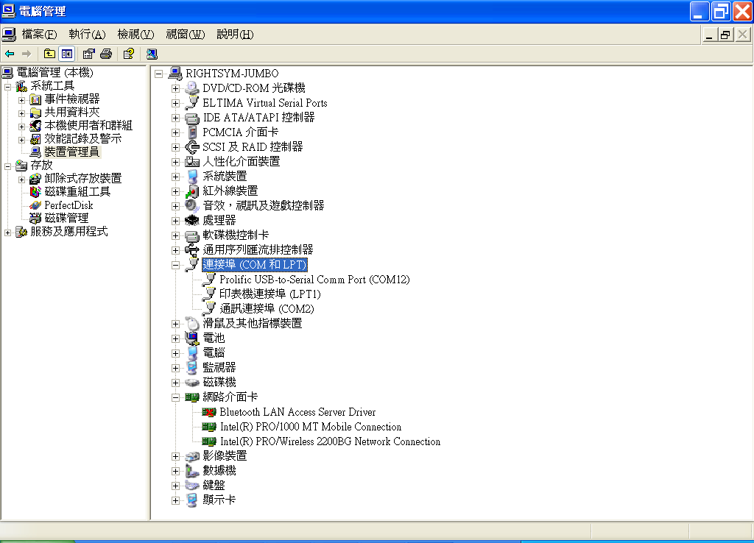
通訊埠

Slide 39
通訊參數
鮑率 (BaudRate)
資料傳送單位(Data Bits)
起始位元(Star bit)
結束位元(Stop bit)
同位位元(parity check)

Slide 40
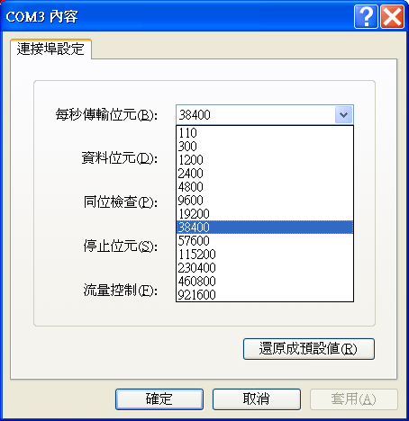
鮑率 (BaudRate) (bps)

Slide 41
同位元檢查(Parity Check)
目的：用來避免傳輸上發生錯誤。
可分為奇同位元檢查和偶同位元檢查。
格式如下：
區域位元
數值位元
檢查位元(Parity Bit)

Slide 42
奇同位檢查(Odd parity check)：
所包含的“1”為奇數個
偶同位檢查(Even parity check)：
所包含的“1”為偶數個
練習題：
1、( )11101011000(奇)
1
2、( )10101111001(偶)
1

Slide 43
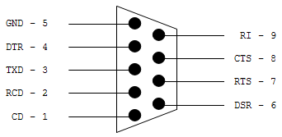
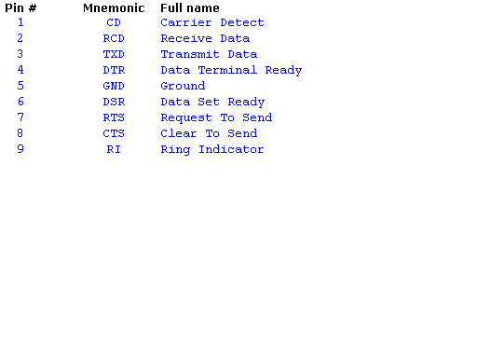
腳位定義

Slide 44
Hand Shaking
XON/XOFF (Ctrl-S/Ctrl-Q)
Hardware (RTS/CTS, DTR/DSR)
None

Slide 45

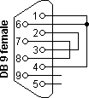
LoopBack

Slide 46
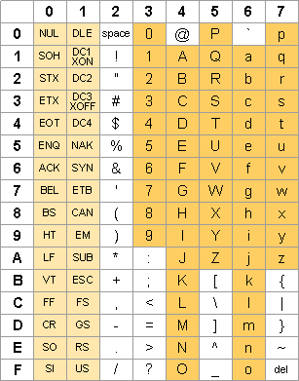
ASCII Table

Slide 47
RS-232串列通訊應用程式設計
RS-232測試程式：
了解如何利用程式來進行RS-232測試
了解RS-232之宣告型式
了解RS-232之讀寫動作以及超級終端機之設定
動作說明：將PC上之檔案內容經RS-232傳至另一端PC之檔案內，並顯示在超級終端機之螢幕上。

Slide 48
RS-232串列通訊應用程式設計
#include <stdio.h>
#include <stdlib.h>
#include <sys/signal.h>
#include <sys/types.h>
#include <fcntl.h>
#include <string.h>
#include <unistd.h>
#include <sys/stat.h>
#include <termios.h> //RS-232 Control Function
#define MODEMDEVICE "/dev/tq2440_serial1"
#define BAUDRATE B9600

Slide 49
RS-232串列通訊應用程式設計
int main()
{
int fd, i;
int j;
struct termios oldtio, newtio;
unsigned char buf [255];
fd = open ( MODEMDEVICE, O_RDWR|O_NOCTTY );
if (fd < 0)
{
printf ( "Can not open %s\n", MODEMDEVICE );
exit (1);
}

Slide 50
RS-232串列通訊應用程式設計
tcgetattr ( fd, &oldtio ); //Save old COM Port state
bzero ( &newtio, sizeof ( newtio ) ); //Split memory size
newtio.c_cflag = BAUDRATE|CS8|CLOCAL|CREAD;
newtio.c_iflag = IGNPAR;
newtio.c_oflag = 0;
newtio.c_lflag = ICANON;
tcflush ( fd, TCIFLUSH );
tcsetattr ( fd, TCSANOW, &newtio );
buf[0] = 0x00;
buf[1] = 0x01;
buf[2] = 0x02;
buf[3] = 0x03;
buf[4] = 0x04;

Slide 51
RS-232串列通訊應用程式設計
i = write ( fd, buf, 5 ); //傳送資料
if (i <= 0)
perror ( "write error" );
memset ( buf, 0, 255 );
i = read ( fd, buf, 255 ) ; //接收資料
if (i <= 0)
{
perror ( "read error" );
}
else
{
printf ( "Length is %d, Data is %s\n", i, buf );

Slide 52
RS-232串列通訊應用程式設計
for ( j =0; j<i; j++ )
printf ( “buf [%d] 0x%x \n", j, buf[j] );
}
close(fd);
return 0;
}

Slide 53
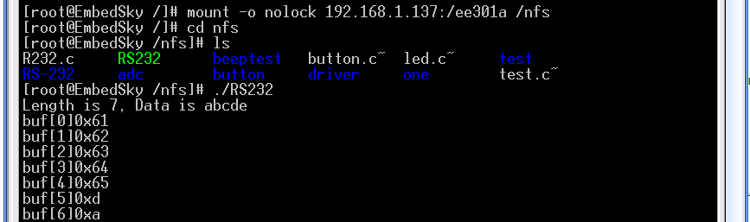
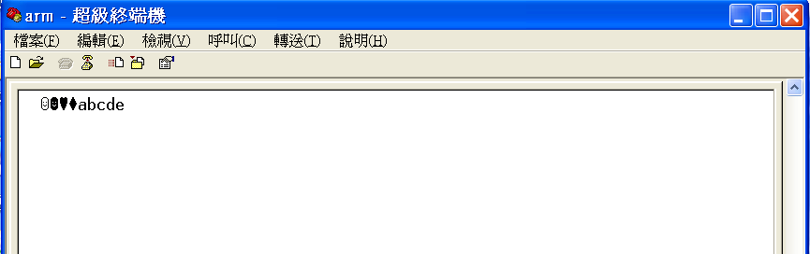
RS-232串列通訊應用程式設計
顯示執行結果
執行結果

Slide 54
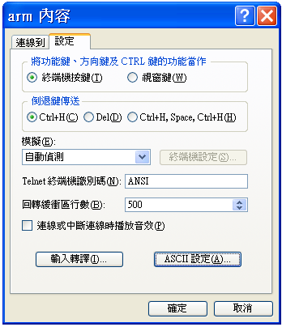
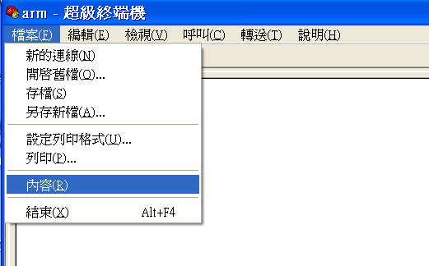
RS-232串列通訊應用程式設計
終端機設定

Slide 55
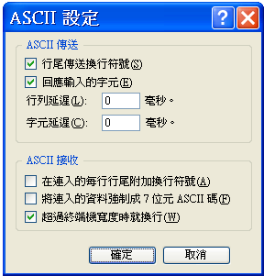
RS-232串列通訊應用程式設計
終端機設定

Slide 56
RS-232串列通訊應用程式設計
程式說明：
程式之開頭依照慣例會先將程式中所用函式的標頭檔(XXX.h內含函式之宣告與定義)，以include指令包含進來。其中以stdio.h及stdib.h為最常用之兩個標頭檔。
主程式執行會從int main()開始執行。
在Linux 作業系統中，RS-232串列通訊埠以驅動程式的模式內建於Linux之核心程式內。因此應該以open()函數開啟RS-232串列通訊埠的功能。驅動程式內定放在/dev目錄下。驅動程式名稱tq2440_serial1代表串列通訊埠的COM1。

Slide 57
RS-232串列通訊應用程式設計
程式說明：
若開啟成功，回傳值fd不等於-1。其中O_RDWR旗標代表可收(Read)也可發(Write)。O_NOCTTY旗標代表應用程式不控制終端機介面(也稱TTY界面)，設定此旗標之目的為避免特殊的控制碼影響到資料的收發，而CLOCAL代表忽略任何數據機狀態，CREAD代表啟動接收器。

Slide 58
RS-232串列通訊應用程式設計
Termios structure
termios structure是POSIX指定的標準介面，與System V介面的termios類似，一些相關的定義都寫在termios.h檔中。
在終端介面主要是由termios結構中所定的值，以及一些函數的呼叫來加以控制。
termios結構之參數值可分為輸入模式、輸出模式、控制模式、局部模式及特殊控制字元等五大類，其定義如下：

Slide 59
RS-232串列通訊應用程式設計
【語法】 #include <termios.h>
struct termios {
tcflag_t c_iflag; /*input mode*/
tcflag_t c_oflag; /*output mode*/
tcflag_t c_cflag; /*control mode*/
tcflag_t c_lflag; /*local mode*/
cc_t c_cc[NCCS]; /*特殊控制字元*/
}

Slide 60
RS-232串列通訊應用程式設計
Input mode (輸入模式)
Input mode可以在輸入值傳給程式前控制其處理的方式
  其中輸入值可能是由序列埠或鍵盤的終端驅動程式所接收到的字元。
  可以利用termios結構的c_iflag的旗標來加以控制，其定義的方式皆以OR的來加以組合。

Slide 61
RS-232串列通訊應用程式設計
c_iflag的巨集：
  BRKINT 命令行出現中斷時，可產生一插斷
  IGNBRK 忽略命令行中的中斷
  IGNCR 忽略收到的RETURN
  ICRNL 將收到的RETURN傳回下一行
  INLCR 將收到的換行符號轉換為Return
  IGNPAR 略帶有同位錯誤的字元
  PARMRK 標示同位錯誤
  INPCK 對字元執行同位檢查
  ISTRIP 刪除所有匯入的字元(預設為7位元)
  IXOFF 設定軟體的輸入資料流(FLOW)
  IXON 設定軟體的輸出資料流(FLOW)

Slide 62
RS-232串列通訊應用程式設計
Output mode (輸出模式)
Output mode主要負責控制輸出字元的處理方式
  輸出字元在傳送到序列埠或顯示器之前是如何被程式來處理 。
  輸出模式是利用termios結構的c_oflag的旗標來加以控制，其定義的方式皆以OR的來加以組合。

Slide 63
RS-232串列通訊應用程式設計
c_oflag的巨集：
  OPOST 開啟輸出處理
  ONLCR 將任何換行之輸出轉換成一對Return鍵/換行
  ONOCR 在第0欄沒有Return鍵之輸出
  ONLRET 換行也會執行Return
  OFILL 傳送fill字元以提供延遲
  OFDEL 使用DEL以為一fill字元、而非使用NULL
  OCRNL 忽將任何RETURN鍵輸出轉換成換行
  FFDLY 表單換頁延遲
  NLDLY 換行延遲之選擇
  CRDLY RETURN鍵延遲之選擇
  TABDLY Tab延遲之選擇
  BSDLY Backspace延遲之選擇

Slide 64
RS-232串列通訊應用程式設計
Control mode (控制模式)
Control mode主要用於控制終端機的硬體設定
  利用termios結構的c_cflag的旗標來加以控制
  控制模式用在序列線連接到數據機時，也可以用在與終端機的交談。
  一般來說，改變終端機之組態要比使用termios之控制模式來改變行(lines)之行為來得容易。

Slide 65
RS-232串列通訊應用程式設計
c_cflag的巨集：
  CREAD 啟用字元之接收
  CLOCAL 忽略任何數據機狀態行
  CS5 傳送或接收字元時用5bits
  CS6 傳送或接收字元時用6bits
  CS7 傳送或接收字元時用7bits
  CS8 傳送或接收字元時用8bits
  CSTOPB 每一字元使用2個停止位元
  HUPCL 關閉時掛斷數據機
  PARENB 啟用同位產生與偵測
  PARODD 使用奇同位而非偶同位

Slide 66
RS-232串列通訊應用程式設計
Local mode (局部模式)
Local mode主要用來控制終端機不同的特色
  利用termios結構裡的c_lflag的旗標來設定局部模式
  在巨集中有兩個比較重要的旗標
    ECHO：可以讓你阻止鍵入字元的回應。
    ICANON(正規模式)旗標：可以對所接收的字元在兩種不同的終端機模式之間來回切換。

Slide 67
RS-232串列通訊應用程式設計
c_lflag的巨集：
  ECHO 啟用輸入字元的局部回應
  ECHOE 接收ERASE時執行backspace、space以及 backspace的組合
  ECHOK 在KILL字處刪除行
  ECHONL 回應換行字元
  ICANON 啟用正規(canonical)輸入處理
  ISIG 啟動訊息(signal)
  IEXTEN 啟動特殊函數之執行
  NOFLSH 關閉queue中的flush
  TOSTOP 傳送欲寫入之訊息至背景處理

Slide 68
RS-232串列通訊應用程式設計
終端機相關函數
Linux C提供許多終端機之相關函數來供使用者使用， 故針對重要終端機相關函數之說明如下：
  tcgetattr()函數
    可用來取得目前之串列埠參數值。
    【格式】 #include <termios.h>
      int tcgetattr ( int fd, struct termois *tp );
      【說明】tcgetattr()函數在執行後，會取得檔案描述子fd所描述之串 列埠目前參數值，將其存入tp所指向之termios資料結構。
      【傳回值】若成功，傳回0，否則傳回-1。

Slide 69
RS-232串列通訊應用程式設計
  tcsetattr()函數
    可用來設定串列埠參數值
    【格式】 #include <termios.h>
    int tcsetattr ( int fd, int action, const struct termios *tp );
    【說明】tcsetattr()函數在執行後，會使用tp指向的termios資料結構，重新設定檔案描述子fd所描述的串列埠，而引數【action】可為下列之值：
action值 | 說明
TCSANOW | 立即將值改變
TCSADRAIN | 當目前輸出完成時再將值改變
TCSAFLUSH | 當目前的輸出完成時才改變值，但會捨棄目前所有的輸入

Slide 70
RS-232串列通訊應用程式設計
  tcflush()函數
    清除所有佇列在串列埠之輸入與輸出
    【格式】 #include <termios.h>
    int tcflush ( int fd, int queue);
    【說明】其中fd為欲處理的串列埠，而引數【queue】可為下列之值：
queue值 | 說明
TCIFLUSH | 清除輸入
TCOFLUSH | 清除輸出
TCIOFLUSH | 清除輸入與輸出

